Slide 1
PROPOSTA DE INSTRUMENTO PARA AVALIAÇÃO DA SATISFAÇÃO DOS USUÁRIOS EM RELAÇÃO À PRESTAÇÃO DOS SERVIÇOS DE ÁGUA POTÁVEL E ESGOTO, CONFORME DIRETRIZES DA NBR ISO 24510:2012
Autoras: Gabriela da Cruz Evangelista
Cali Laguna Achon

Slide 2
INTRODUÇÃO
Saneamento básico: setor muito carente e deficitário.
Necessidade de promover a gestão de qualidade.
Lei 11.445/2007: agência reguladora.
Regulação do setor no Brasil (ABAR, 2015):
        50,7% dos municípios não possuem.

Slide 3
OBJETIVO
Propor instrumento de avaliação da prestação de serviços de água potável e esgoto na visão do usuário, conforme NBR ISO 24510:2012.

Slide 4
MÉTODO
CONSULTA A ESPECIALISTAS
REVISÃO BIBLIOGRÁFICA
PROPOSTA DE QUESTIONÁRIO
ORGANIZAÇÃO E ANÁLISE DOS DADOS
VERSÃO FINAL DO QUESTIONÁRIO
PRÉ-TESTE DO QUESTIONÁRIO

Slide 5
RESULTADOS
NBR ISO 24510:2012 “Atividades relacionadas aos serviços de água potável e de esgoto – Diretrizes para a avaliação e para a melhoria dos serviços prestados aos usuários”.
NBR ISO 24510:2012
Serviços
Necessidades e expectativas dos usuários
Fonte: Adaptado de NBR ISO 24510:2012

Slide 6
Identificar os componentes do serviço prestado aos usuários
Definir os objetivos para os serviços
Aplicar diretrizes para satisfazer as necessidades e as expectativas dos usuários
Definir os critérios de avaliação
Avaliação de desempenho x objetivos
Definir os indicadores de desempenho
Planejar
Desenvolver
Checar
Agir
Fonte: Adaptado de NBR ISO 24510:2012

Slide 7
RESULTADOS
NBR ISO 24510:2012
Elementos essenciais dos serviços:
      Acesso e prestação dos serviços;
      Gestão de contratos e faturamento;
      Promoção de um bom relacionamento com os usuários;
      Proteção do meio ambiente;
      Segurança e gestão de emergências.
Recomenda efetiva participação do usuário na avaliação dos serviços.

Slide 8
RESULTADOS
Questionário:
  Possibilita contato direto com a visão do usuário;
  Custos reduzidos;
  Pouca exigência de treinamento;
  Facilidade na análise dos dados.
Questões fechadas:
  Menos cansativas e demoradas;
  Menos onerosas;
  Objetivas;
  Maior facilidade e agilidade no processamento e análise de dados.
(GIL, 2008; MATTAR, 1994; NOGUEIRA, 2002; RIBEIRO, 2008; RICHARDSON, 2012)

Slide 9
RESULTADOS
Proposta inicial de questionário:
    Perfil do entrevistado;
    Serviços de abastecimento de água potável;
    Serviços de coleta e tratamento de esgoto;
    Conta de água e esgoto;
    Obras em vias públicas relacionadas aos serviços de água e esgoto;
    Atendimento ao consumidor;
    Imagem da empresa.
ARSESP (2012) e ADASA (2016).
Objetivos dos serviços e critérios de avaliação – NBR ISO 24510:2012: adaptados.
    Diferença de modo de obtenção de dados.

Slide 10
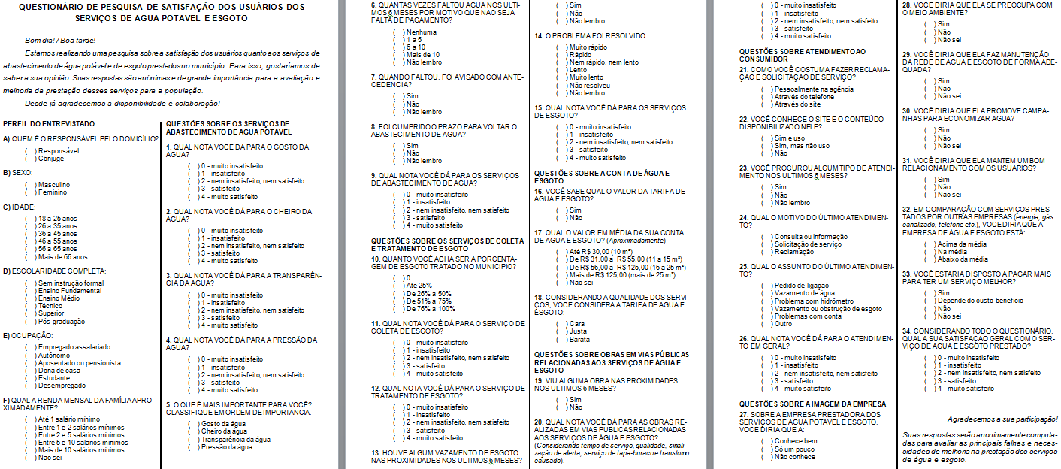

Slide 11
RESULTADOS
Consulta a especialista
Média de relevância dado ao questionário:
    2,43
    2,46
Apenas 3 das 40 questões obtiveram nota média inferior a 2.
Especialista | A | B
Sexo | Feminino | Masculino
Idade | 67 anos | 33 anos
Nível de instrução / área de formação | Superior / Engenharia Civil | Doutorado / Hidráulica e saneamento
Ocupação | Engenheira / Diretora técnica | Professor

Slide 12
RESULTADOS
Consulta a especialista
Observações feitas:
      Identificar bairro do respondente;
      Sugestão de incluir questão sobre retorno de esgoto em residência;
      Necessidade de reescrita de algumas questões.

Slide 13
RESULTADOS
Respondente | Tempo gasto (min)
1 | 9,14
2 | 5,09
3 | 4,78
4 | 4,91
5 | 5,23
6 | 7,05
7 | 6,48
8 | 7,01
9 | 5,45
10 | 4,97
MÉDIA | 6,01
DESVIO PADRÃO | 1,40
Pré-teste do questionário
14 abordagens e 10 respostas – 71,4%;
Observações feitas:
  Adição do bairro em que reside no bloco “Perfil do entrevistado”;
  Necessidade de reescrita de algumas questões;
  Necessidade de tornar algumas questões dependentes da resposta afirmativa de outras.
  Questionário abrangente, interessante e relevante.

Slide 14
RESULTADOS
Pré-teste do questionário
Respondentes | Questão
9/10 | Não foram avisados com antecedência da falta de água por motivo que não fosse a falta de pagamento.
8/10 | Insatisfeitos com as obras em vias públicas relacionadas aos serviços de água e esgoto, considerando o tempo do serviço, a qualidade, a sinalização de alerta, o serviço tapa-buraco e o transtorno causado.
7/10 | Consideram conhecer pouco a concessionária dos serviços de água e esgoto.
7/10 | Não diriam que a concessionária se preocupa com o meio ambiente.

Slide 15
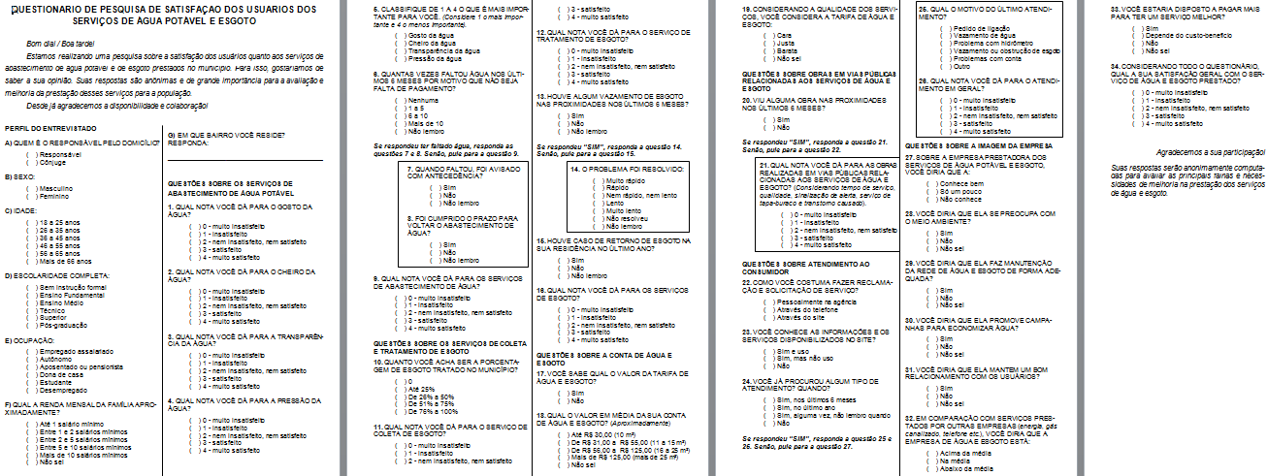
RESULTADOS – Versão final do questionário

Slide 16
CONCLUSÃO
Apesar da NBR ISO 24510:2012 recomendar que a avaliação envolva de fato os usuários, os critérios e ID propostos pela norma requerem dados da prestadora;
Proposta de questionário de satisfação:
          Efetiva e direta a participação do usuário;
          Abrange a maioria das diretrizes sugeridas pela norma, adaptadas para a aplicação ao usuário.
Possibilidade de distinguir as principais e mais urgentes necessidades dos usuários, podendo direcionar a gestão dos serviços;
Embasamento para futuros estudos e elaboração de questionários;
Associação a ID;
Aplicação do questionário em pesquisas de satisfação dos usuários dos serviços de água potável e esgoto.

Slide 17
OBRIGADA!
Gabriela da Cruz Evangelista
E-mail: gabrielacruz_@hotmail.com

